Slide 1
理律盃公民行動方案
2102組

Slide 2
CONTENT
01
確認公共政策問題
02
研究各項可行政策
03
提出我方解決方案
04
提出我方行動方案

Slide 3
01
說明選定問題及分析問題
02
公民應該關心並參與行動之理由
03
處理此問題之相關政策
04
國內相關公民行動方案
01 確認公共政策問題

Slide 4
說明選定問題及分析問題
食物中毒案件總件數：502件
衛生福利部統計處：
108年全台食物中毒案件
校園食物中毒案件數：86件
食物中毒案件總患者數：6935人
校園食物中毒患者數：4010人

Slide 5
說明選定問題及分析問題
現今大部分大專院校内部餐廳多以委外方式辦理,
控管度相較於中小學低。

Slide 6
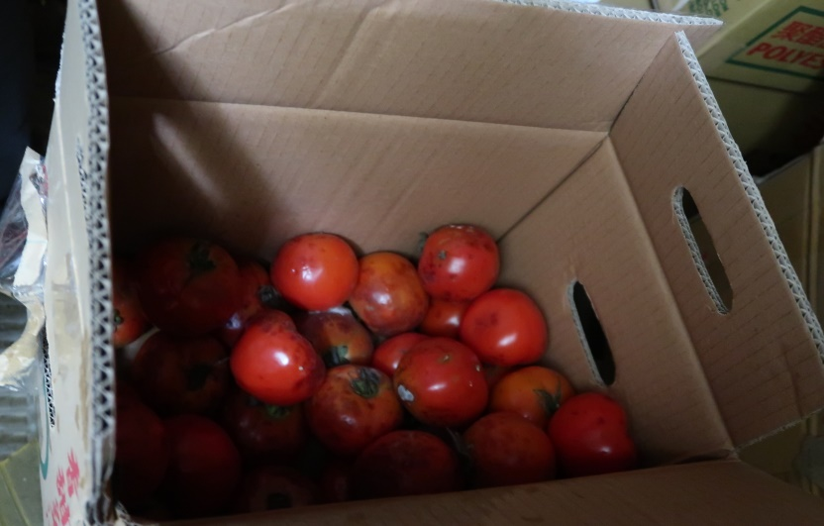
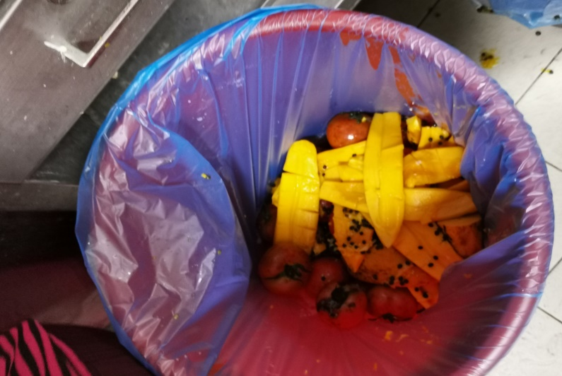
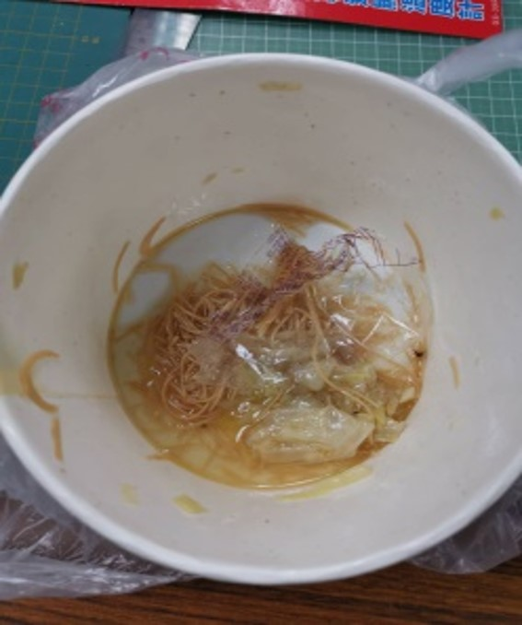
說明選定問題及分析問題
歷年本校接獲之校内學餐食品衛生安全事件

Slide 7
說明選定問題及分析問題
目前基層稽查員人力
有嚴重不足之情形。
衛生局食品藥物科科長

Slide 8
說明選定問題及分析問題
如何達到實質有效之監督,進一步提升校内餐飲之食品衛生安全及品質。

Slide 9
說明選定問題及分析問題
開業4年以來,
無遇過一次稽查。
地區食品業者

Slide 10
公民應該關心並參與行動之理由
源頭控管
01
全民監督食安
05
02
重建生產管理
加重惡意黑心廠商責任
04
03
加強檢驗
食安五環

Slide 11
處理此問題之相關政策
食品安全守護聯盟

Slide 12
國內相關公民行動方案
01
02
03
04
05
水產食品科學行動營
國立高雄科技大學舉辦
簡易快篩實驗
親自挑選漁獲海鮮
瞭解水產品安全衛生
瞭解水產品營養價值
學習辨別魚蝦新鮮度

Slide 13
01
原創政策：國內大專院校食品安全衛生稽查志工
02 研究各項可行政策

Slide 14
原創政策：起源
平均每一名稽查人員
得為四萬國人的食安把關

Slide 15
原創政策：內容
國內大專院校食品安全衛生稽查志工
志工培訓課程輔導
現場實習稽查
正式稽查審核

Slide 16
原創政策：校內師生立場
吃的安心,食的健康

Slide 17
原創政策：校內餐飲業者立場
證明業者生產之食品符合安全衛生規範,使消費者安心

Slide 18
原創政策：政府立場
減輕政府食品安全稽查人力的不足

Slide 19
原創政策：優點與缺點
優點
解決政府單位食品安全
稽查人員的不足
提升校園內餐飲業者之衛生品質
缺點
食品稽查品質較難控管
提升自身食品安全衛生意識

Slide 20
原創政策：可能反對這項政策的人
學生安全的風險！
學生家長

Slide 21
原創政策：可能支持這項政策的人
改善地方衛生局
稽查人力不足之問題
地方衛生局及校園學餐管理機構

Slide 22
01
我方解決方案緣起
02
我方解決方案之敘述
03
我方解決方案之優劣分析
03 提出我方解決方案

Slide 23
我方解決方案緣起
我方校園內
歷年食安事件
校園學餐確實存在
食品衛生安全品質之問題
與食藥科科長
訪談後得知
稽查人力短缺

Slide 24
我方解決方案之敘述
食安小尖兵-校園稽查志工
準備期
執行期

Slide 25
我方解決方案之敘述
準備期
靜態學習
01
瞭解食品良好衛生規範準則
靜態學習
02
瞭解稽查流程
動態學習
03
前往校內餐廳隨同專業稽查人員
進行現場勘察實習

Slide 26
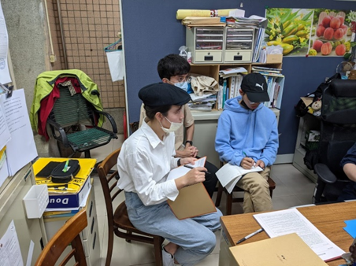
我方解決方案之敘述
準備期
營養師針對校內餐飲管理現況進行解說,
並為我們解釋食品良好衛生規範準則與食品衛生稽查要點。

Slide 27
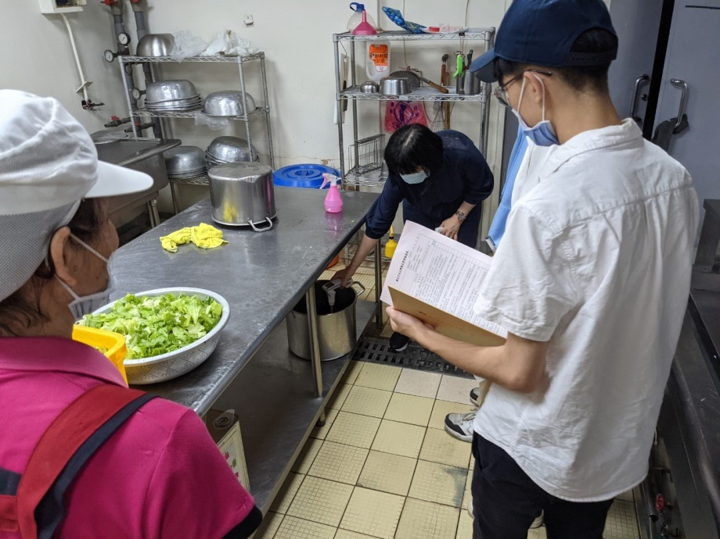
我方解決方案之敘述
準備期
前往校內餐廳隨同專業稽查人員進行現場勘察實習。

Slide 28
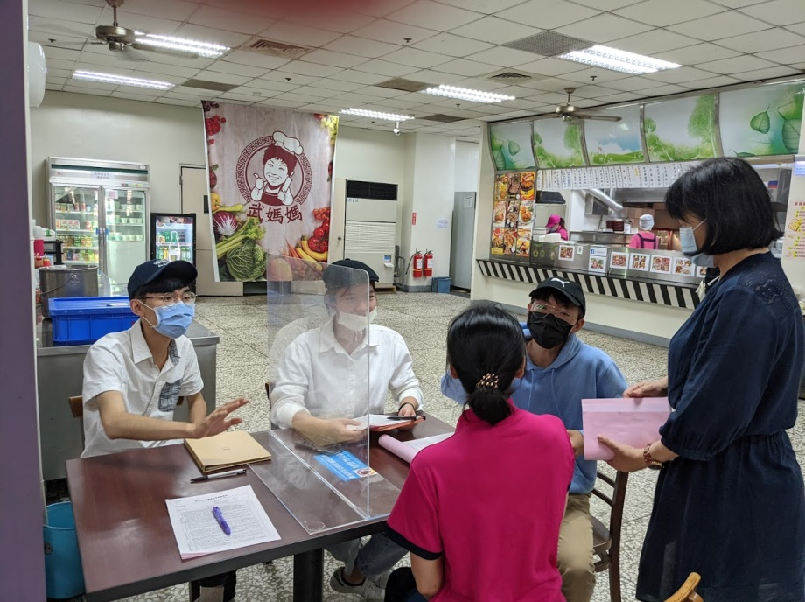
我方解決方案之敘述
準備期
視察完店家後,針對剛剛發現的問題,向店家負責人進行
提醒告知,店家也承諾問題會於限期內改進。

Slide 29
我方解決方案之敘述
執行期
01
每周安排兩次稽查任務
02
針對學餐逐項進行衛生勘察且隨時記錄發現之問題
03
針對問題開立勸導單給學餐業者,
協商後再請業者允諾限期改善並簽名爲證

Slide 30
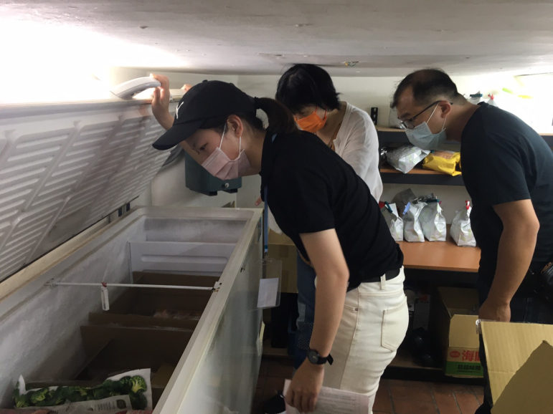
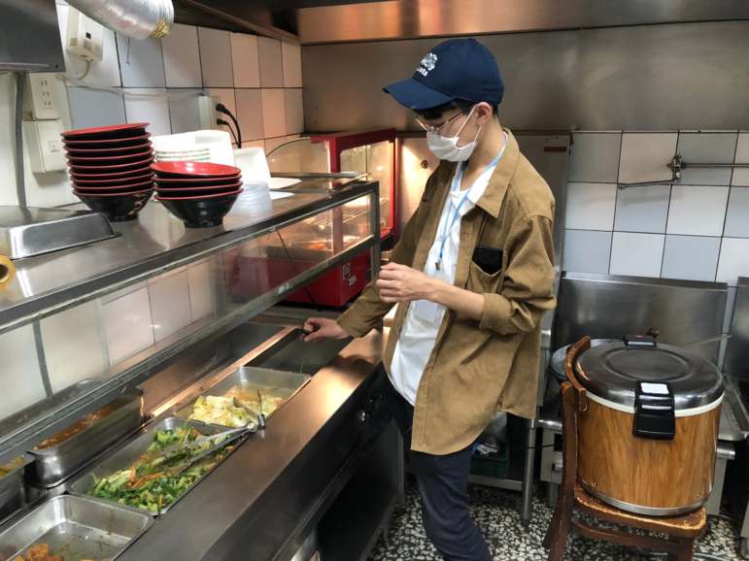
我方解決方案之敘述
執行期
針對學餐逐項進行衛生勘察且隨時記錄發現之問題

Slide 31
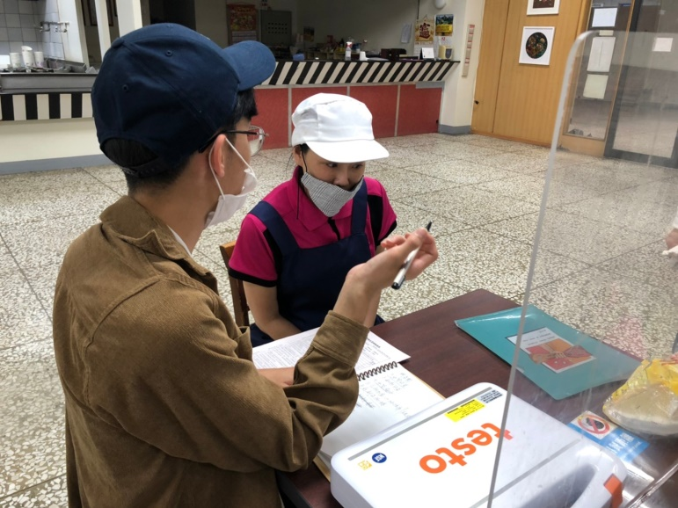
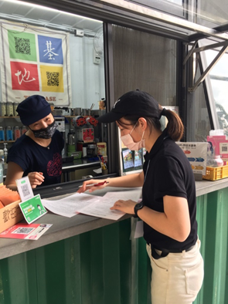
我方解決方案之敘述
執行期
針對問題開立勸導單給學餐業者,協商後再請業者允諾限期改善並簽名爲證

Slide 32
我方解決方案之優點
提升餐飲業者之食品衛生安全品質
解決基層稽查員人力不足之問題
志工可習得相關食品安全衛生知識
提升志工對於食安之重視及責任心
使民衆主動發現身邊之食安問題

Slide 33
我方解決方案之缺點
學生專業度之存疑
專業度之存疑
學生意願度不足

Slide 34
01
短期計畫
02
中期計畫
03
長期計畫
04 提出我方行動方案

Slide 35
短期計畫
我方團隊成員擔任第一梯次之稽查志工
中期計畫
由校方成立「食安小尖兵」志工組織
長期計畫
將「食安小尖兵」企劃推廣至全國大專院校

Slide 36
短期計畫：目的
確保校內用餐品質/爭取發揮自主權

Slide 37
短期計畫：效益
加強學生對於餐廳環境衛生之觀念
提升對日常用餐之謹慎程度

Slide 38
短期計畫：手段
我方擔任第一梯次之稽查志工
瞭解食品良好衛生規範準則/稽查流程
隨同專業稽查人員
進行現場勘察實習
1
2
4
3
針對學餐逐項進行衛生勘察
且隨時記錄發現之問題
針對問題開立勸導單給業者,
再請業者限期改善

Slide 39
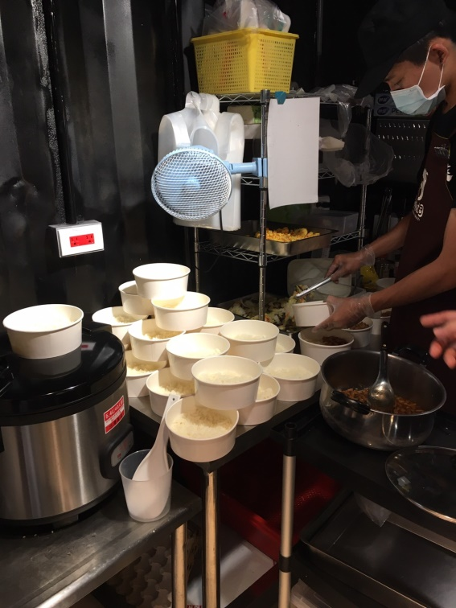
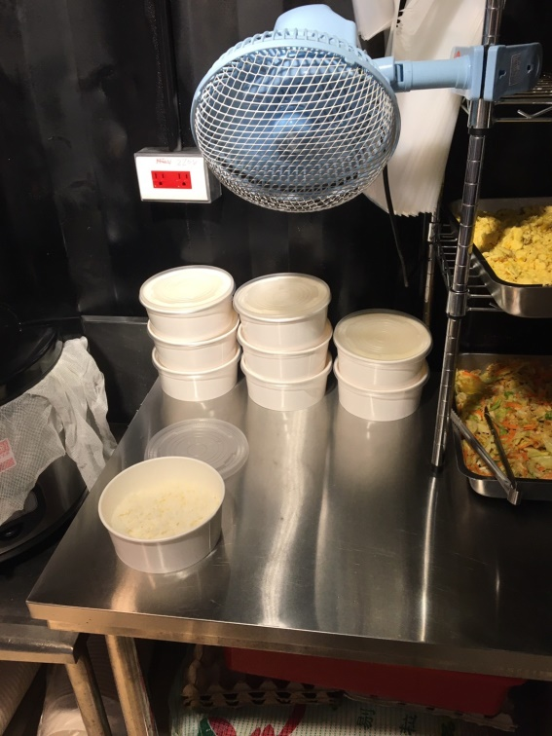
短期計畫：手段
改善前
改善後
盛裝熟食之器皿不得堆疊放置

Slide 40
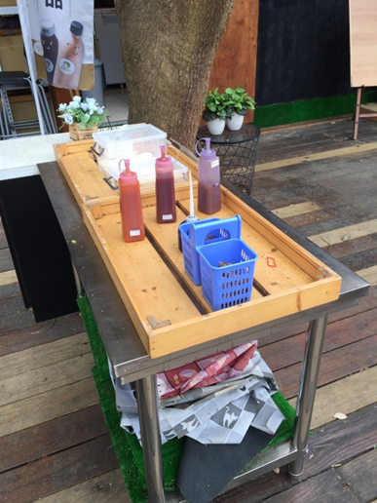
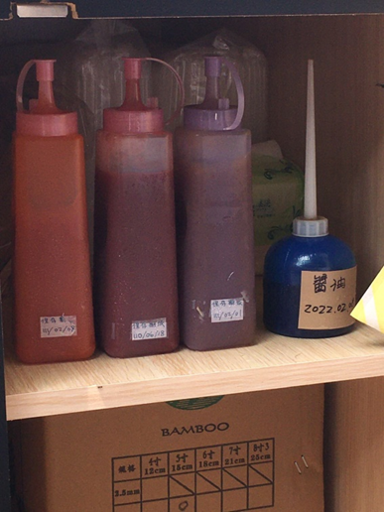
短期計畫：手段
改善前
改善後
醬料罐應標示有效期限，以便檢視有無過期，並應妥善保存放置於室溫，避免陽光直射

Slide 41
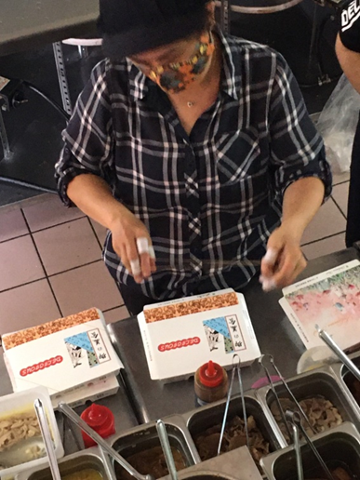
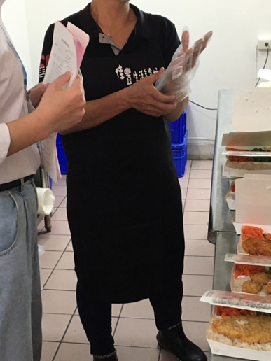
短期計畫：手段
改善前
改善後
從業人員手上有傷口時,應經過適當的包紮處理後,
配戴不透水手套始能工作,禁止直接接觸即食食品

Slide 42
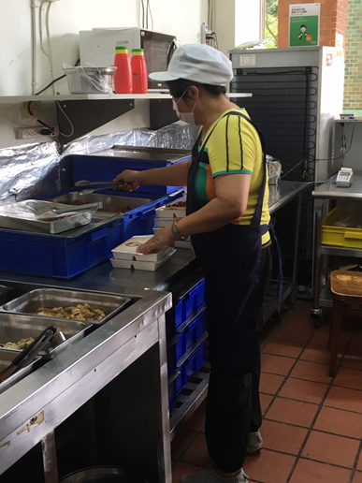
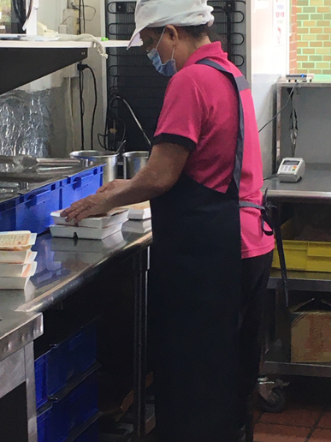
短期計畫：手段
改善前
改善後
從業人員應隨時保持專業的雙手,不得續留指甲、塗指甲油、戴飾物,
亦不得塗抹護手霜及藥物等

Slide 43
中期計畫：目的
推廣與再加強短期計畫

Slide 44
中期計畫：效益
促使校園食品衛生意識抬頭/提升志工們在稽查時針對衛生標準的準確性及執行的效率

Slide 45
中期計畫：手段
由校方成立「食安小尖兵」志工組織
我方團隊與校方針對
此計畫之申請服務時數資格
於各社群團體上宣傳
1
2
4
3
與校內志工性社團合作,與其協商是否能將此計畫加入其社團活動
與培訓講師討論擴充培訓內容
以及跟隨領有正式證照稽查員前往校外餐廳稽查

Slide 46
長期計畫：目的
為舒緩地方政府食品稽查員人力不足現象

Slide 47
長期計畫：效益
使得校內整體稽查環境趨於完善,
藉此減少政府人力資源投入的成本

Slide 48
長期計畫：手段
將「食安小尖兵」企劃推廣至全國大專院校
將我方團隊定位為此類企劃的公關團隊
積極與他校接洽
並推廣食安小尖兵之計畫
1
2
4
3
將我方培訓之志工團隊
前往各校進行經驗分享
促使更多校園興起自主維護食品衛生之風氣

Slide 49
Thank you

